Slide 1
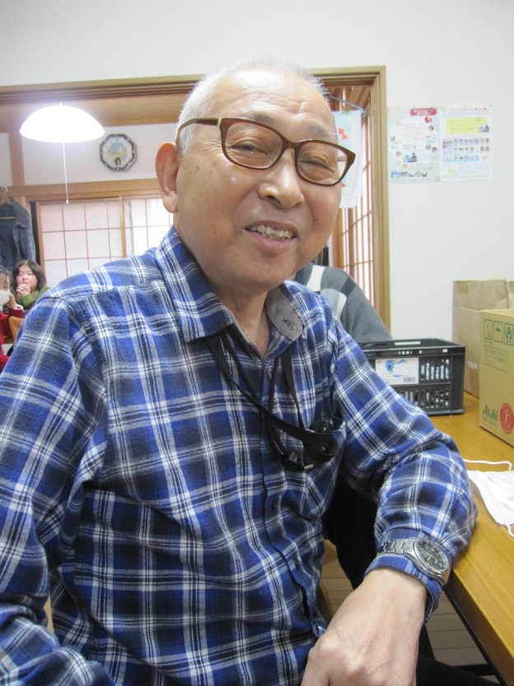
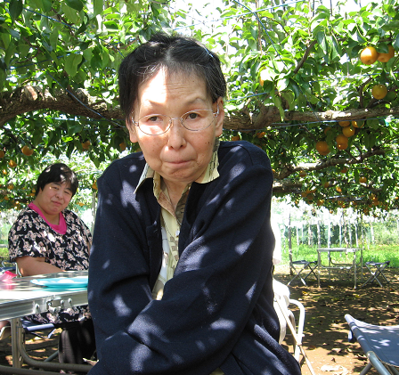
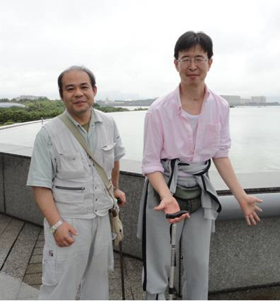
「いのち」がかがやく 「ちいき」の暮らしを願って
ＮＰＯ法人1to1 武井 剛
就労継続支援Ｂ型事業所
あくあ・わさび（船橋市）・ぶろっさむ（習志野市）

Slide 2
本日お話したいこと
１．はじめに～「ふくし」ってなんだろう？
２．「ショウガイ」について
３．障がいのある方にとっての高齢化の問題
４．おわりに～「地域福祉」という希望

Slide 3
本日お話したいこと
１．はじめに～「ふくし」ってなんだろう？
２．「ショウガイ」について
３．障がいのある方にとっての高齢化の問題
４．おわりに～「地域福祉」という希望

Slide 4
「ふ」だんの「く」らしの中の「し」あわせっ！
① 福祉・・・・・・・・福（しあわせ）＋祉（さいわい）
Weｌｌfare・・・Ｗｅｌｌ（よく）＋fare（やっていく，暮らす）
② 個人の生命・自由・幸福の追求、他者の尊重
「すべて国民は、個人として尊重される。生命、自由及び幸福追求に対する
国民の権利については、公共の福祉に反しない限り、立法その他の国政
の上で最大の尊重を必要とする。」 (日本国憲法 第１３条)
③ ノーマライゼーション,ソーシャルインクルージョン
⇒誰もが「いのち」を輝かすことのできる共生社会の実現
Notes:
① ＜福祉＞とは元来、人の「しあわせ」や「ゆたかさ」を意味する言葉だった。
古くは古代中国 前漢の時代の「易林」という書物の中で既に、
「天の恵みにより、幸せな生涯をまっとうして喜ぶこと」という意味で用いられている。
② 20世紀の初頭ごろより欧米諸国にて、国家による「国民の権利」としての所得保障が
謳われる ようになり、社会サービスとしての＜福祉＞が国民に給付されるようになった。
➔「社会保障制度の整備を通じて国民の生活の安定を図る」ことを目指す福祉国家の誕生。
日本では、第2次世界大戦の敗戦を受けて制定されることになった日本国憲法において、
GHQにより英語で書かれた憲法原案の中の Social Welfareという言葉に対して
＜社会福祉＞という訳語が当てられた。
➔その結果、戦後日本が「福祉国家」の建設を目指して歩むことが高らかに宣言されるとともに、
以後、現在の＜社会福祉制度＞の原型が整えられてゆくことになる。
③ そして、昨年1月に日本も批准した「障害者の権利に関する条約」（2006年12月に国連総会で
採択され、2008年5月に発効。現在世界で150ヶ国以上の国が条約を締結）の中でも述べられている
＜地域社会＞における ノーマライゼーション や インクルージョン の必要性。
※インクルージョンとは、障がいのある人たちを社会から「 排除（エクスクルージョン）」せずに、
同じ社会の一員、地域で暮らす住人として、社会の側が受け入れ、歩み寄ることを意味する。
➔今や＜福祉＞は、＜共生社会＞の実現へ向けた歩みそのものを意味する言葉となった！

Slide 5
本日お話したいこと
はじめに～「ふくし」ってなんだろう？
２．「ショウガイ」について
３．障がいのある方にとっての高齢化の問題
４．おわりに～「地域福祉」という希望

Slide 6
「障害者基本法」（平成２３年８月改正） における「障害者」の定義
（定義）
第二条 この法律において、次の各号に掲げる用語の意義は、それぞれ当該各号に定めるところによる。
一 障害者 身体障害、知的障害、精神障害（発達障害を含む。）その他の心身の機能の障害（以下「障害」と総称する。）がある者であって、障害及び社会的障壁により 継続的に日常生活又は社会生活に相当な制限を受ける状態にあるものをいう。
二 社会的障壁 障害がある者にとつて日常生活又は社会生活を営む上で障壁となるような社会における事物、制度度、慣行、観念その他一切のものをいう。
Notes:
※法律の中では障害そのものについて定義した箇所はない。上記は、この法律の定める「障害者」の定義。

Slide 7
「ショウガイ」の３つのレベル
分類 | 英語では | 例えば・・・
機能障害・不全 （動作レベル） 心身の機能低下・異常・喪失、身体的な欠損 | impairments 原因としての disease（疾患）やdisorder（変調）、damage(損傷) | ・知的障がいがある ・元気が出ない ・両足がマヒで動かない
能力障害・低下 （能力レベル） 日常的な動作や活動 における制限 | disability 原因としての Impairments（機能障害） 物的・人的補助（配慮）の不足 | ・計算ができない ・身支度ができない ・車の運転ができない
社会的不利・排除 （社会レベル） 目的や目標への到達を阻む不利な条件・困難 | handicap 原因としての barrier（社会的障壁）～ サービスや社会資源の不足 | ・一人で買い物できない ・外に出るのが怖い ・スーパーまでアクセスできない
Notes:
＊スライドを見ながら話す。

Slide 8
「ショウガイ」の社会モデル
「ショウガイ」は、社会の障壁により作り出されている。
「ショウガイ」のある人が味わう社会的不利（handicap）について、個人の能力や身体機能の問題としてでは なく、「社会の問題」として捉える視点が必要。
仮に機能レベルの障がいが治療・回復できなくても、能力レベル、社会レベルの「ショウガイ」については、適切な援助や配慮、環境調整等があれば克服可能。

Slide 9
本日お話したいこと
１．はじめに～ 「ふくし」ってなんだろう？
２．「ショウガイ」について
３．障がいのある方にとっての高齢化の問題
４．おわりに～ 「地域福祉」という希望

Slide 10
【参考】内閣府「平成25年版 障害者白書（概要）」 第1章 障害者の状況（基本的統計）より
 |  | 総数 | 在宅者 | 施設入所者
身体障がい児・者 | 18歳未満 | 9.8万人 | 9.3万人 | 0.5万人
 | 18歳以上 | 356.4万人 | 348.3万人 | 8.1万人
 | 合計 | 366.3万人 （29／1000 人） | 357.6万人 （28人／1000 人） | 8.7万人 （1人／1000 人）
知的障がい児・者 | 18歳未満 | 12.5万人 | 11.7万人 | 0.8万人
 | 18歳以上 | 41.0万人 | 29.0万人 | 12.0万人
 | 年齢不詳 | 1.2万人 | 1.2万人 | 0.0万人
 | 合計 | 54.7万人 （4／1000 人） | 41.9万人 （3人／1000 人） | 12.8万人 （1人／1000 人）
 |  |  | 外来患者 | 入院患者
精神障がい者 | 20歳未満 | 17.9万人 | 17.6万人 | 0.3万人
 | 20歳以上 | 301.1万人 | 269.2万人 | 31.9万人
 | 年齢不詳 | 1.1万人 | 1.0万人 | 0.1万人
 | 合計 | 320.1万人 （25人／1000 人） | 287.8万人 （22人／1000 人） | 32.3万人 （3人／1000 人）
合計 ７４１．１万人（58人／１０００人） ➔人口の約6％
Notes:
ちなみに、日本の精神科病床は約３５万床あり、３０万人を超える方が入院している。
また、そのうち約２０万人が１年以上の長期入院患者、１０年以上の入院患者も約７万人もいると言われている。

Slide 11
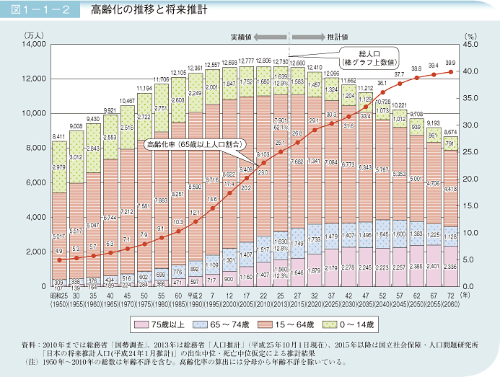
【参考】内閣府「平成26年版高齢社会白書（概要版）」 第1章 高齢化の状況 より
Notes:
※我が国の総人口は平成25（2013）年10月1日現在、1億2,730万人
○ 65歳以上の高齢者人口は過去最高の3,190万人（前年3,079万人）。 約２５％
○「15～64歳人口」（生産年齢人口）は7,901万人、32年ぶりに8,000万人を下回る。
○ 平成25年度、高齢化率（総人口に占める65歳以上人口の割合）が、25.1％に上昇
➔この予測では、45年後の 平成72（2060）年には、１．５人に１人が６５歳以上、４人に1人が７５歳以上！！！！

Slide 12
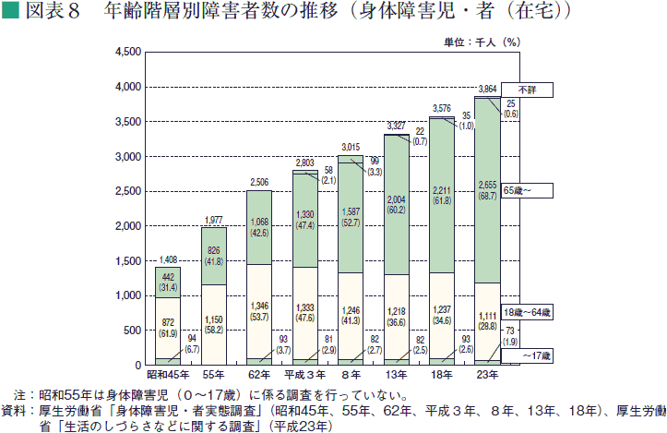
【参考】平成26年版 障害者白書（全体版） 第３章 障害者の状況（基本的統計より）
Notes:
＜６５歳以上の障害者数（身体・在宅）＞
在宅の身体障害者386.4万人の年齢階層別の内訳を見ると、
18歳未満7.3万人（1.9％）、
18歳以上65歳未満111.1万人（28.8％）、
65歳以上265.5万人（68.7％）であり、
70歳以上に限っても221.6万人（57.3％）となっている。
我が国の総人口に占める65歳以上人口の割合（高齢化率）は
調査時点の平成23年には23.3％であり、
身体障害者ではその約３倍も高齢化が進んでいる状況にある。

Slide 13
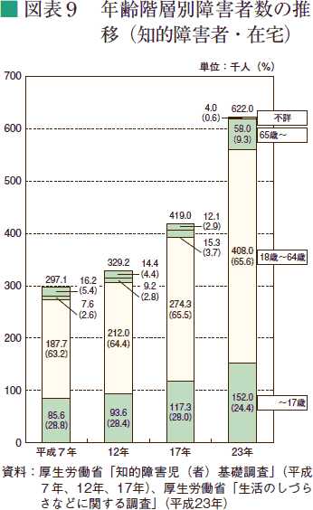
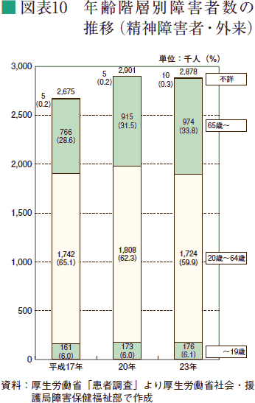
【参考】平成26年版 障害者白書（全体版） 第３章 障害者の状況（基本的統計より）
Notes:
＜６５歳以上の障害者数（知的・在宅）＞
在宅の知的障害者62.2万人の年齢階層別の内訳を見ると、
18歳未満15.2万人（24.4％）、
18歳以上 65歳未満40.8万人（65.6％）、
65歳以上5.8万人（9.3％）となっている。
身体障害者と比べて18歳未満の割合が高い一方で、
65歳以上の 割合が低い点に特徴がある。
65歳以上の割合の推移を見ると、平成12年から平成23年までの11年間で
2.8％から9.3％へ増加してい る。
知的障害は発達期に現れるものであり、発達期以降に新たに知的障害が
生じるものではないことから、身体障害のように人口の高齢化の影響を大きく受ける ことはない。
一方で、調査時点である平成23年のいわゆる全国一般の高齢化率23.3％に
比べて、知的障害者の65歳以上の割合が9.3％と半分以下の水準となっていることは、
健康面での問題を抱えている者が多い状況を伺わせる。
＜６５歳以上の障害者数（精神・外来）＞
外来の精神障害者287.8万人の年齢階層別の内訳を見ると、
20歳未満17.6万人（6.1％）、
20歳以上 65歳未満172.4万人（59.9％）、
65歳以上97.4万人（33.8％）となっており、
調査時点の平成23年の高齢化率23.3％に比べ、高い水 準となっている。
65歳以上の割合の推移を見ると、平成17年から平成23年までの６年間で、
65歳以上の割合は28.6％から33.8％へと上昇している。

Slide 14
障がいのある方の高齢化① ～データから見えてくるもの
・身体、精神障がいのある方については、２０歳を過ぎて以降
（年をとってから）、障がいの認定を受けられる方が多い？
➔医療やリハビリテーション、介護等との 結びつきが強い人が多い
・ （在宅で生活する）知的障がいのある方については、健常者
と比べても、他の障がいの方と比べても、65歳以上の方の
割合が圧倒的に少ない。
➔６５歳前に亡くなっている ？ 入所施設等で生活している？
・調査データからは見えてこない人たちの存在
➔個別のケースの積み重ねを通じた実態把握・情報共有が必要
Notes:
ちなみに、2010年度に厚生労働省が実施した「社会福祉施設等調査結果概要」では、
居住施設（知的障害者入所更生施設）で生活する利用者のうち、
40歳以上が65.9％，
60歳以上は22.9％
に上ると言われている。
一方、在宅で暮らす障害者については、
40歳以上が34.6％，
60歳以上が8.63％
（「年齢階級別障害の程度別の知的障害者（在宅）数」厚生労働省，2005年）

Slide 15

【参考】戦後日本の社会福祉制度
これらの他にも、各種虐待防止法や差別禁止法など様々な法律・制度が整備されている。
０才～ （乳児）（幼児） | １８才未満 （児童） | １８才～６５才 （稼働年齢） | ６５才以上 （高齢者）
 |  | 傷病者
 |  | 寡婦 母子世帯
 |  | 貧困者 生活困窮者
・母子
保健法
・乳幼児
保育法
・学校
教育法
・児童
福祉法
・老人福祉法
・老人保健法 （高齢者の医療の確保に関する法律）
・介護保険法
・戦傷病者特別保護法
・母子及び寡婦福祉法
・配偶者からの暴力の防止及び被害者の保護
に関する法律（ＤＶ防止法）
・障害者基本法 ・障害者の雇用の促進等に関する法律
・身体障害者福祉法 ・知的障害者福祉法
・精神保健及び精神障害者福祉に関する法律
・障害者自立支援法（➔障害者総合支援法）
障害児
障害者
・救護法（昭和4年）
・ホームレスの自立の支援等に関する特別措置法
・生活困窮者自立支援法
【社会福祉八法】
社会福祉法（ 旧・社会福祉事業法）／独立行政法人福祉医療機構法（社会福祉・医療事業団法）
生活保護法 ～ 生活扶助／住宅扶助／出産扶助／教育扶助／生業扶助／医療扶助／介護扶助／葬祭扶助
※未成年は保護者による扶養の対象。
Notes:
戦後日本の社会福祉制度
戦後の混乱期において、傷病者、孤児、寡婦、貧困者、身寄りのない老人等を
＜保護＞する目的でスタートした。（「養護施設」「養老院」など）
それから約５０年間、社会福祉事業、社会福祉法人など、社会福祉の基礎構造は
ほとんど変わらずにきたが、少子高齢化の進展や核家族化などにより、家族や地域共同体
の持っていた＜相互扶助の力＞が弱まり、 ＜社会福祉＞に国民全体の生活の安定を
支える役割がより期待されるようになっていった。
そして2000年代に入り、次々と「制度改革」が進んでゆく。
社会福祉八法の大幅改正（2000年）、措置制度から支援費制度への移行（2003年）➔障害者自立支援法の施行（2006年）
しかし、知的障害者福祉法をはじめとした現行の障がい福祉関連の諸法においては、
そもそも 障がいのある人たちが歳をとるといったことが想定すらされておらず、また
高齢期を支えるはずの 介護保険制度も、国民全体の総合的な介護保障の仕組み
になっていない。（誰もが年をとるにも かかわらず･･･）
国・厚生労働省は、「65歳を過ぎれば介護保険制度が優先する」として、どうしても
介護保険制度でカバーしきれない部分だけを障害者自立支援法で補うといった立場を
とっているが、それでは障がいのある人たちは＜安心＞した老後を送るにはいかにも
心元ないと言わざるを得ない。
これまで長年障がい者運動や地域福祉の実践の中心的課題は、
「青年・成人期の教育権や労働権保障の問題」であったが、今や、高齢期へと至る
ライフステージ全体に目を向けた「地域生活の在り方全般」および「その後の人生」へと
課題がシフトしたと言えるのではないか？

Slide 16
障がいのある方の高齢化② ～問題の所在
・問題の軸は、実は「高齢化」の部分ではない？
・高齢期に達するまでの間、どうすれば「住み慣れた地域」や
「慣れ親しんだ人間関係」を離れずに暮らしてゆけるのか？
という、それ以前のライフステージにおける過ごし方（生活
習慣・健康管理・怪我や事故等の回避）こそが、課題。
・と同時に、「高齢者」となった（or なりつつある） 人たちの
＜老後＞にどう寄り添うか？

Slide 17
障がいのある方の高齢化③ ～ご本人の支援における課題
①健康管理と予防（生活習慣病）、防止（怪我・事故）
②身体・認知機能の低下に相応しい生活づくり
（環境・プログラム）
③介護・医療的支援（視点や知識、スキルの獲得）

Slide 18
障がいのある方の高齢化④ ～事業者としての課題
・家族との連携（家族を支援する体制の強化）
※本人の高齢化＝介護者（親・兄弟）の高齢化・疲弊
・事業所や設備におけるハード面の整備、強化
※＜経営＞が問われる
・医療・高齢者施策の理解、および諸機関との連携
※＜障がい者福祉＞という枠を超えた支援ネットワーク
Notes:
きょうされんの「家族の介護状況と負担についての緊急調査」（2010年）
自宅から通所している障害のある人 32,573人のうち、3,277人が回答。(回答率10.1％)
・結果、介護者約4120人のうち６４％が母親（父親は２５％）で、介護する母親の半数が６０歳以上。
高齢になっても主に介護負担を担っていることが分かった。
（なかには９４歳の父親が精神障害のある５８歳の娘を、また、９３歳の母親が知的障害などのある
７２歳の息子を介護している例もあったという。）
・両親の高齢化が進んでいるにもかかわらず、約半数が居宅支援サービスを利用していない。
・一方で、介護者の８５％が、精神的負担（６９％）、身体的負担（５２％）、経済的負担（４１％）など（複数回答あり）を訴えていた。

Slide 19
本日お話したいこと
１．はじめに～ 「ふくし」ってなんだろう？
２．「ショウガイ」について
３．障がいのある方にとっての高齢化の問題
４．おわりに～ 「地域福祉」という希望

Slide 20

「ちいき」の未来はどこにある？
Notes:
未来は、今
① 障がい者福祉の分野における＜地域＞という言葉は、いわば保護的環境である
＜施設＞に 対するアンチテーゼ、あるいはオルタナティブ・ウェイとして語られてきた歴史がある。
② しかし近年、自らが生まれ育った＜地域＞の中で成人後も暮らし続ける（あるいは、
＜施設＞を出て＜地域＞へと戻る）人たちは確実に増えてきており、むしろそちらが主流
となりつつある今、新たな課題が現前化しつつある。
③ だからこそ、私たち支援者が考えねばならないことは、＜地域＞で暮らしている障がい
のある方々が、では実際にどれだけ＜地域＞に受けとめられ、いくつになっても、豊かなかかわり
合いの中で暮らすことができているか？ということなのではないかと思う。
➔これから障がいを抱えながらお年を召される方々が益々増え続ける未来がすぐそこまで来て
いる（既に来ている？） 今だからこそ、＜未来＞のために、その準備をはじめなければならないのだと考える。

Slide 21

「地域福祉」は息の長いレース
Notes:
人生は、マラソンだ！
① ＜地域福祉＞とのゴールは、支援を必要としているすべての人たちにとっての人生のゴール。
障がいのある方々と共にレースに参加し、人生の最終到達地点 まで伴走 し続ける覚悟を持つべし。
② それは＜競争＞を前提としないレース。＜速さ＞や＜強さ＞を競うものではなく、一人一人が
自分のペースで走ったり歩いたり、立ち止まったりしながら、それでもレースを完走しフィニッシュを決める
ことが目的。
③そして、現在の先頭集団がフィニッシュを決めた後もレースは続いてゆく。だから「これから
レースに参加する後進たちが、歩みを前と進めてゆきやすいような＜道筋＞を作ってゆくこと」もまた、
今の私たちに求められている仕事なのだと思う。

Slide 22

生きててよかった！ 生まれてきてよかった！！ とみんなで思えるように・・・
Notes:
生きててよかった！ 生まれてきてよかった！！
① 人生は、一期一会。
もしも私が、あなたがいなければ、私たちの人生は、今とは全然違った 色合いを持ったものになっていたでしょう。
② どんな人にだって「生まれてきた意味」がある。後から振り返って、そう思えるような「素晴らしい人生」を、是非送って貰いたい。
③ 自分（たち）の周りにいる人たちに、そんな人生を歩んで貰えるような環境を整え、「しあわせ」を約束することこそが、＜福祉＞の役割ではないだろうか？

Slide 23
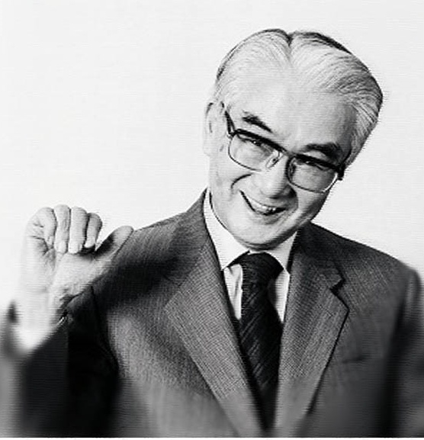
「サヨナラ」ダケガ人生ダ としても
Notes:
そして最後は笑顔で、「さよなら」を言いたい。 花に嵐のたとえもあるさ！ We are all flowers！！
勧 酒 （于武陵） （書き下し文） 酒をすすむ 勧君金屈巵 君（きみ）に勧（すす）む 金屈卮（きんくつし） 満酌不須辞 満酌（まんしゃく） 辞（じ）するを須（もち）いず 花発多風雨 花（はな）発（ひら）けば 風雨（ふうう）多（おお）し 人生足別離 人生（じんせい） 別離（べつり）足（た）る 和訳（直訳）
君に この金色の大きな杯を勧める
なみなみと注いだこの酒 遠慮はしないでくれ
花が咲くと 雨が降ったり風が吹いたりするものだ
人生に 別離はつきものだよ
（井伏鱒二の訳）
コノサカヅキヲ受ケテクレ
ドウゾナミナミツガシテオクレ
ハナニアラシノタトヘモアルゾ
「サヨナラ」ダケガ人生ダ
この詩の捉え方は二通りある。 「別れの時が来たのでその別れを惜しみ、再会を誓う」 と捉える いわば”惜別派” か、「人生に別れは常にあり、それが何時かは分からない。 今のこの時（現時）こそを大事にしよう」 と捉える いわば”現時派” か、である。 いずれにしろ、この詩の主題は「別離」にある。会者定離や一期一会に通じるものがあり、 それをどのように捉えるか、受け止めるかは 各人それぞれの心境如何ということになる。 私は、若い頃は断然に「惜別派」だったが、現役を退き、加齢が進んで「現時派」の 気持が解るようになった。お互いが元気に酒を酌み交わせるのは何時までだろう・・ 友との置酒歓談、和顔愛語は至福のひと時、この時を大事にしたいと思うのである。

Slide 24
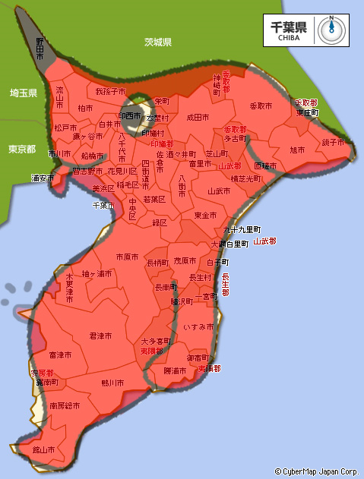
ちばは燃えている、か？！

Slide 25
ご清聴、ありがとうございました！

